Slide 1
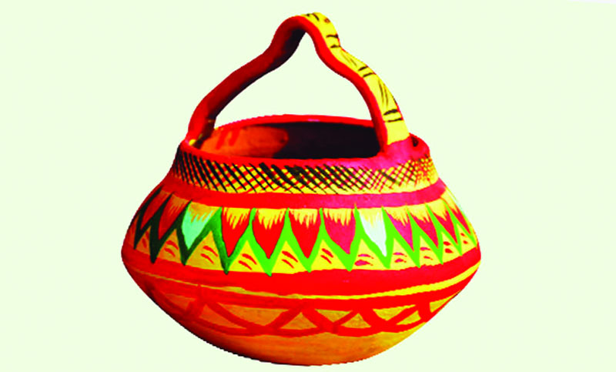
আজকের ক্লাশে সবাইকে স্বাগত

Slide 2
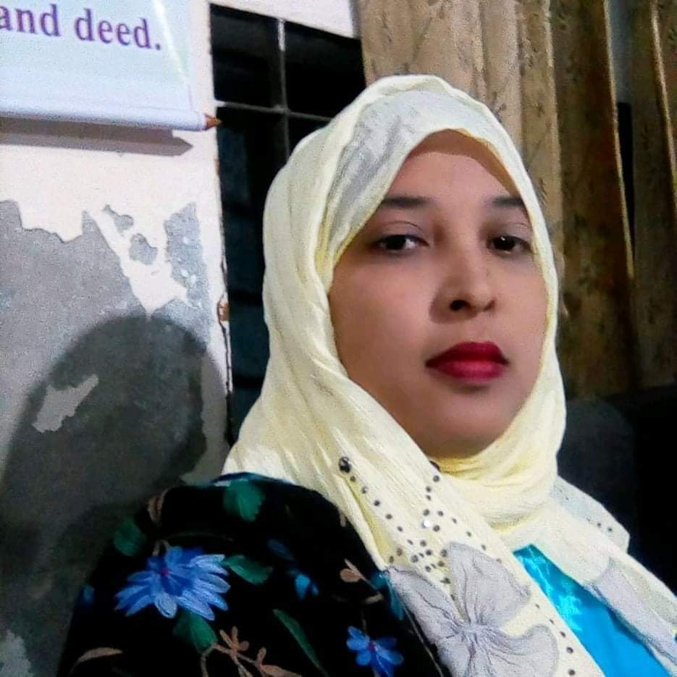
শিক্ষক পরিচিতি
মোসাঃ ফরিদা ইয়াসমিন
সহকারী শিক্ষক
গুঠইল মডেল সরকারি প্রাথমিক বিদ্যালয়।
নাচোল, চাঁপাইনবাবগঞ্জ।

Slide 3
পাঠ পরিচিতি
বিষয়ঃ বাংলা
শ্রেণিঃ পঞ্চম
পাঠ শিরোনামঃ শখের মৃৎশিল্প গ্রামের নাম......সুন্দর।
পিরিয়ডঃ ১
পৃষ্ঠাঃ ৩৪-৩৫

Slide 4
এসো একটি ভিডিও দেখি

Slide 5
আজকের পাঠ

Slide 6
শিখনফল
2.2.1 গল্প শুনে মূল বিষয় বুঝতে পারবে।
১.৩.৬ শুদ্ধ উচ্চারণে প্রশ্ন করতে ও উত্তর দিতে পারবে।
১.৪.১ পাঠ্য পুস্তকের পাঠ শ্রবণ যোগ্য স্বরে ও প্রমিত উচ্চারণে সাবলীল ভাবে পড়তে পারবে।
১.৩.১পাঠে ব্যবহৃত যুক্তব্যঞ্জন সংবলিত শব্দ শুদ্ধ উচ্চারণে পড়তে পারবে।

Slide 7
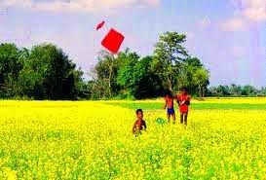
গ্রামের নাম আনন্দপুর।মামার বাড়ি। কথায় আছে, মামার বাড়ি রসের হাঁড়ি। আসলেই তাই। পড়া নেই, বাধা নেই যেখানে খুশি ঘুড়ে বেড়াও,যা খুশি খাও। এই তো মামার বাড়ি।

Slide 8
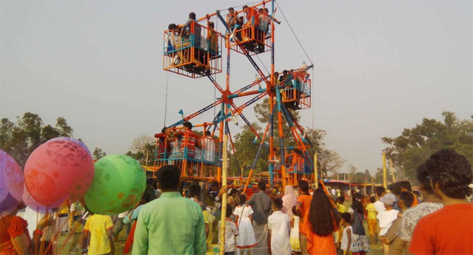
গেল বছর পহেলা বৈশাখের ছুটিতে গিয়েছিলাম আনন্দপুর। সেখানে পহেলা বৈশাখে মেলা বসে। মামা বললেন, তোমাদের মেলা দেখতে নিয়ে যাব।

Slide 9
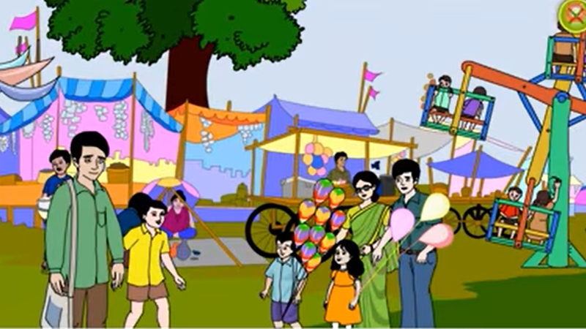
আমরা ছিলাম চারজন-আমি, মামাতো বোন বৃষ্টি, সোহানা আর ছোট ভাই তাজিন।মেলা বসে সকালে। আমরা একটু দেরি করেই গেলাম। মামা বেশ মজার মানুষ। কাঁধে ঝোলানো একটা ব্যাগ। তাতে থাকে ছবি ও আঁকার জিনিস, থাকে একটা বাঁশি। পড়েন ঢাকার চারুকলা ইনস্টিটিউটে। মেলার একটু কাছে পৌঁছতেই শুনতে পেলাম নাগরদোলার ক্যাঁচর ক্যাঁচর শব্দ।

Slide 10
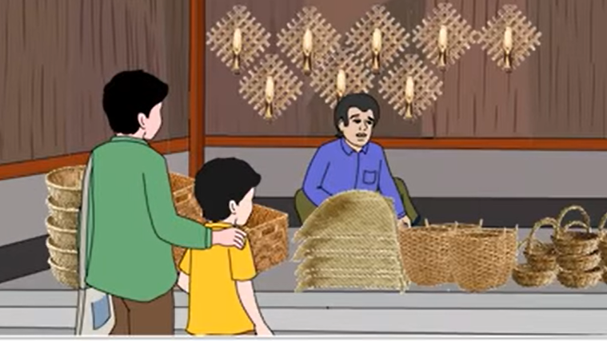
দেখলাম বাঁশের তৈরি কুলো,ডালা, ঝুড়ি,চালুন, মাছ ধরার চাঁই, খালুই। আরো কত কী!

Slide 11
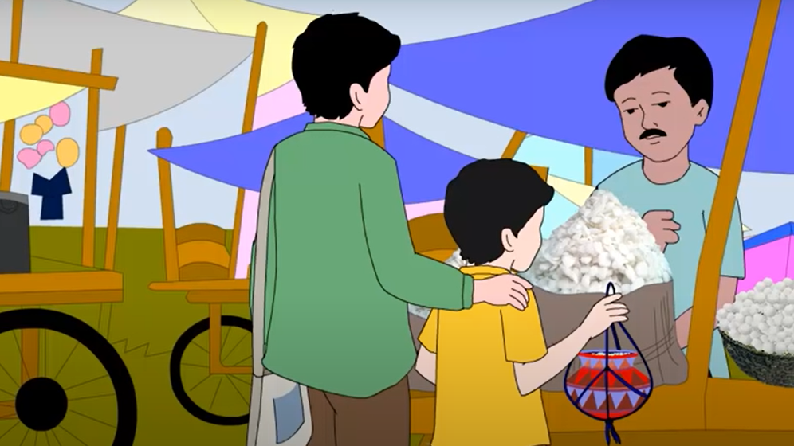
বসেছে বাঙি, তরমুজ, মুড়ি-মুড়কি, জিলাপি আর বাতাসার দোকান সারি সারি।

Slide 12
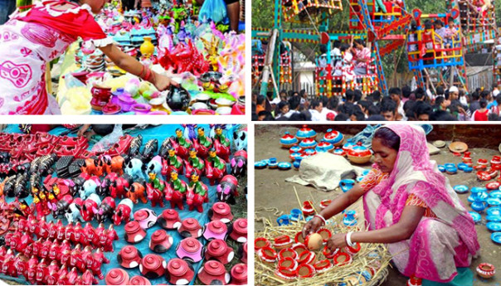
আরেকটু এগোতেই দেখতে পেলাম কত রঙের, কত বর্ণের বিচিত্র সব মাটির হাঁড়ি। ফুল, পাতা, মাছের ছবি আঁকা সেসবে।

Slide 13
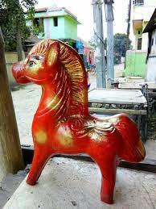
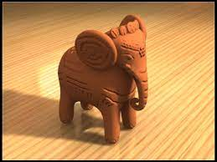
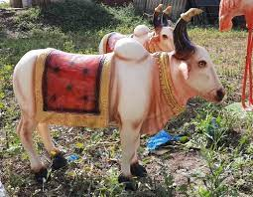
রয়েছে মাটির ঘোড়া, হাতি, ষাঁড় আর নানা আকারের মাটির পুতুল।

Slide 14
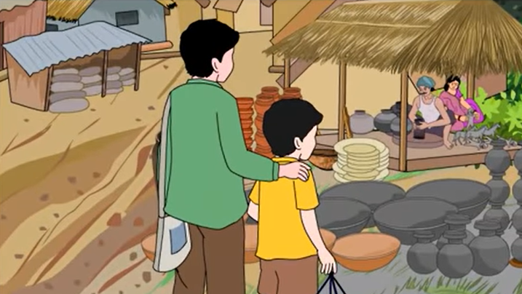
আমার চোখ পড়ল কাজ করা অপূর্ব সুন্দর মাটির হাঁড়ির দিকে। মামাকে জিজ্ঞেস করলাম- এটা কিসের হাঁড়ি? মামা বললেন, এটা শখের হাঁড়ি। শখ করে পছন্দের জিনিস এই সুন্দর হাঁড়িতে রাখা হয়। তাই এর নাম শখের হাঁড়ি। তাছাড়া শখের যেকোনো জিনিসই তো সুন্দর।

Slide 15
১. শব্দগুলো পাঠ থেকে খুঁজে বের করি। অর্থ বলি।
রসের হাঁড়ি
মজাদার খাবারের জায়গা
চারুকলা
যেখানে অংকন বিদ্যা শেখানো হয়
সারি সারি
দলে দলে
বর্ণের
রঙের
বিচিত্র
নানা রকম
শখের হাঁড়ি
শখ করে যেখানে সুন্দর জিনিস রাখা হয়

Slide 16
যুক্তবর্ণ ভেঙ্গে নতুন শব্দ তৈরি
আনন্দ
ন্দ
ন
দ
মন্দ ,সুন্দর
বৃষ্টি
ষ্ট
ষ
ট
কষ্ট, সৃষ্টি
ইনস্টিটিউট
স্ট
স
ট
স্টাইল, স্টিল
জিজ্ঞেস
জ্ঞ
জ
ঞ
বিজ্ঞান,বিজ্ঞ

Slide 17
মূল্যায়ন
মামার গ্রাম কোথায়?
মেলায় কে কে গিয়েছিল?
মামা কোথায় পড়াশোনা করেন?
শখের হাঁড়ি কী?

Slide 18
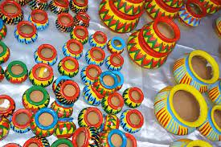
ধন্যবাদ

